Slide 1




Почтовые клиенты
Выполнил:
Студент группы 22оа17
Хохряков Кирилл

Slide 2

Что это такое
Клиент электронной почты, или почтовый клиент, — это полноценное по сравнению с обычным Gmail приложение для работы с электронной почтой.
Почтовые клиенты позволяют синхронизировать несколько учетных записей и работать с ними в одном пользовательском интерфейсе.
Вы можете подключить свои учетные записи Gmail, Outlook или Yahoo и пользоваться ими в едином почтовом ящике.

Slide 3
В чем разница между почтовым веб-приложением и почтовым клиентом? Почтовый клиент работает на компьютере пользователя, но можно также создавать резервные копии электронных писем в облаке. В то время как веб-сервисы для работы с электронной почтой хранят всё на сервере. Почтовые клиенты чаще применяются в бизнесе, в то время как почтовые веб-приложения больше предназначены для личного использования. Почтовые клиенты обладают более богатыми возможностями по сравнению с простым почтовым веб-приложением, и чаще представляют собой премиальные программные продукты.

Slide 4



Функции почтовых клиентов
У почтовых клиентов много отличных функций. Они не ограничиваются показом уже прочитанных или еще не прочитанных писем.
Лучшие почтовые клиенты обладают следующими функциями:
Отложенная отправка писем, позволяющая написать письмо и отправить его позднее.
Умные почтовые ящики, которые могут находить важные электронные письма.
Уведомления о прочтении писем, сообщающие вам о том, что кто-то открыл ваше письмо.
Шаблоны электронных писем, которые позволяют сохранять электронные письма и использовать их повторно.
Управление вложениями, позволяющее хранить и извлекать вложения.

Slide 5


Функции почтовых клиентов
Кнопки «Не беспокоить», которые помогают на определенное время не отвлекаться на электронные письма.
Шифрование, которое в почтовых клиентах зачастую реализовано надежнее, чем в почтовых веб-приложениях, и использует технологии вроде PGP.
Обнаружение и выделение фишинговых, подозрительных электронных писем.
Инструменты для работы с календарем, позволяющие планировать мероприятия прямо из доставленных по электронной почте приглашений.
Инструменты для работы с контактами, которые позволяют создавать или редактировать контакт прямо из электронного письма.
Инструменты совместной работы, позволяющие обмениваться электронными письмами с коллегами и работать в команде.
и т.п.

Slide 6



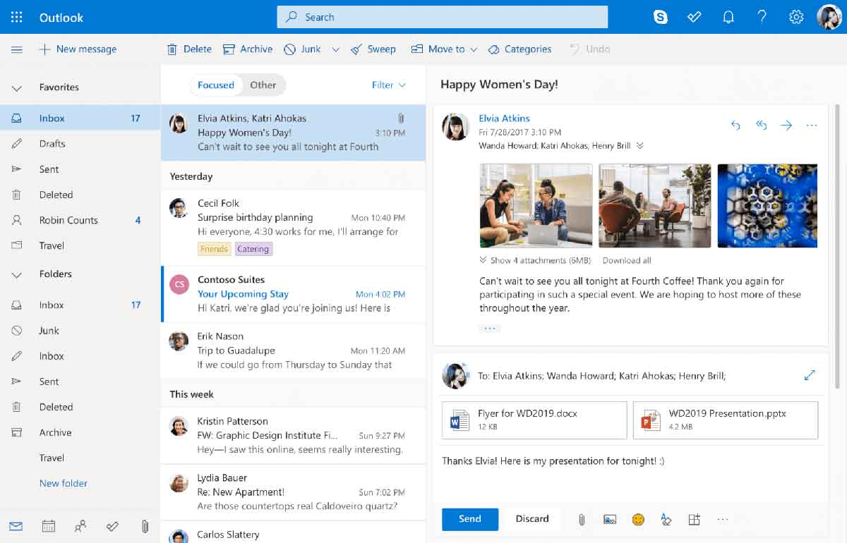

Microsoft Outlook
Microsoft Outlook включает в себя и объединяет инструменты для работы с электронной почтой и календарем. Этот почтовый клиент помещает письма в папку «Focused Inbox», то есть «Письма в центре внимания». Это важные электронные письма. Вы можете легко создавать мероприятия или задачи, привязанные к календарю, прямо на панели электронной почты

Slide 7


Microsoft Outlook
У Outlook есть надежное сквозное шифрование корпоративного уровня.
Кроме того, присутствует обнаружение вирусов-вымогателей.
Microsoft Outlook интегрируется в основном с другими продуктами Microsoft, такими как Office и облачное хранилище OneDrive. Outlook предлагается вместе с мобильными приложениями для iOS и Android.
Microsoft Outlook лучше всего подходит для:
Небольших и средних компаний.
Крупных компаний.
Корпоративного сегмента.
Работы с календарем.
Интеграций с Microsoft 365.
Пользователей Windows.
Есть бесплатная версия Outlook. Премиальные версии поставляются вместе с Office 365.

Slide 8


Mozilla Thunderbird
Thunderbird — программный продукт от Mozilla, предназначенный для работы с электронной почтой.
Как и все приложения Mozilla, Thunderbird предлагается бесплатно, и у него открытый исходный код.
Благодаря дополнениям есть много вариантов настройки под нужды пользователя.
Они включают в себя расширения, плагины для повышения функциональности и темы, которые меняют внешний вид почтового клиента.
Что касается безопасности, то предлагается защита от фишинга, сквозное шифрование, спам-фильтр.
Возможность нескольких учетных записей.

Slide 9


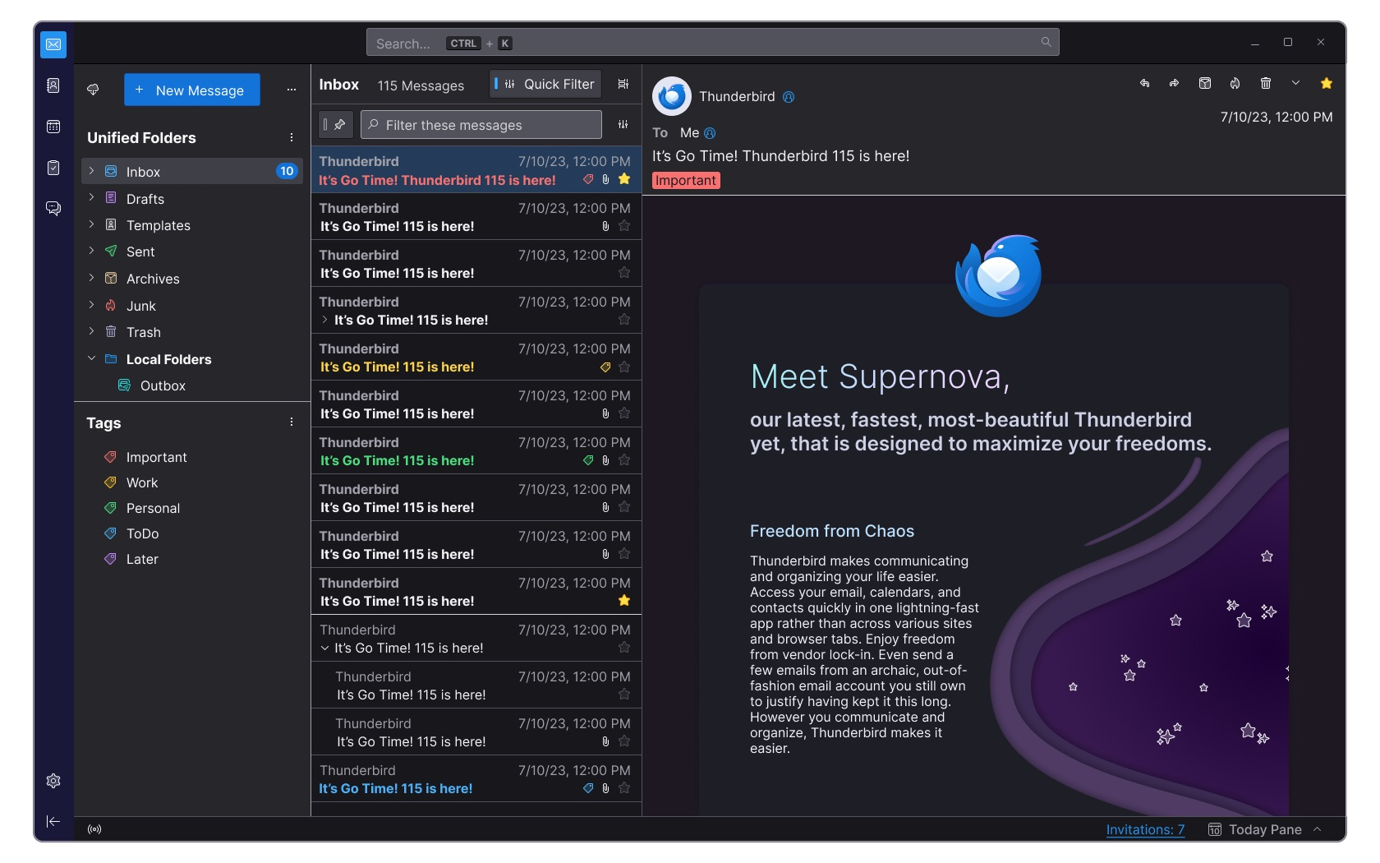



Slide 10
Proton Mail
Proton Mail - это зашифрованный почтовый сервис с открытым исходным кодом, базирующийся в Швейцарии.
Его архитектура с нулевым доступом означает, что компания не может расшифровывать ваши электронные письма, даже те, которые пересылаются от других провайдеров. Proton Mail также не может передавать ваши электронные письма кому бы то ни было.
Позиционируется как лучший по безопасности почтовый клиент.
Версия на 1 пользователя бесплатна.

Slide 11
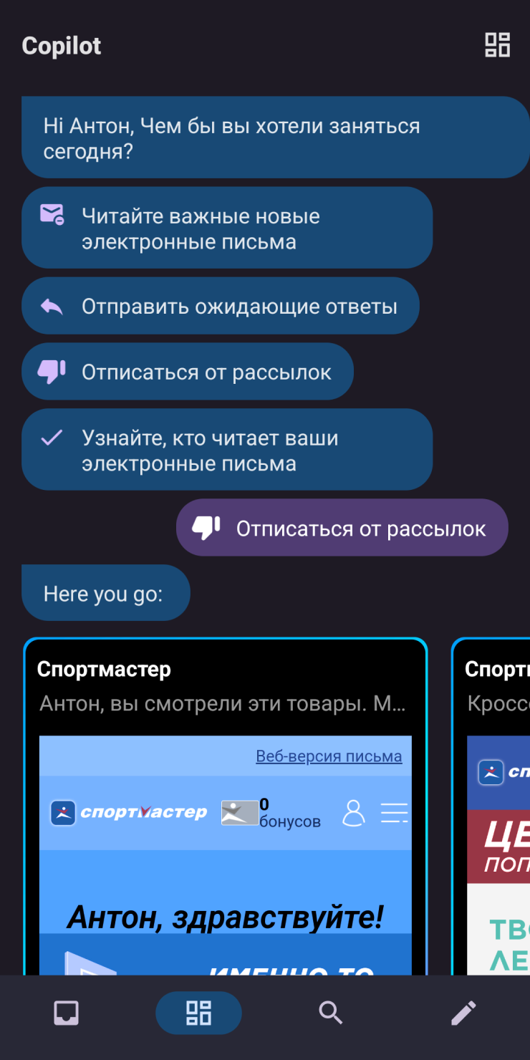
Canary Mail
В Canary Mail присутствует ИИ Copilot, чтобы помочь пользователям писать, суммировать и расставлять приоритеты в электронных письмах.
Бесплатная версия приложения предлагает базовые функции, в то время как Pro Version предлагает дополнительные функции, включая Copilot, встроенный календарь, контактные профили, индивидуальные уведомления, фиксированные электронные письма, сквозное шифрование
Доступно на: iOS, iPadOS, macOS,Android, Windows

Slide 12
Spark
У Spark есть мобильные приложения для айфонов и устройств на базе Android. Доступна версия для настольных компьютеров на базе macOS, Windows.
Есть бесплатная версия, есть платные для индивидуального и командного использования.
Платная версия дополнена ИИ, который умеет делать резюме, шаблоны, составлять письма

Slide 13

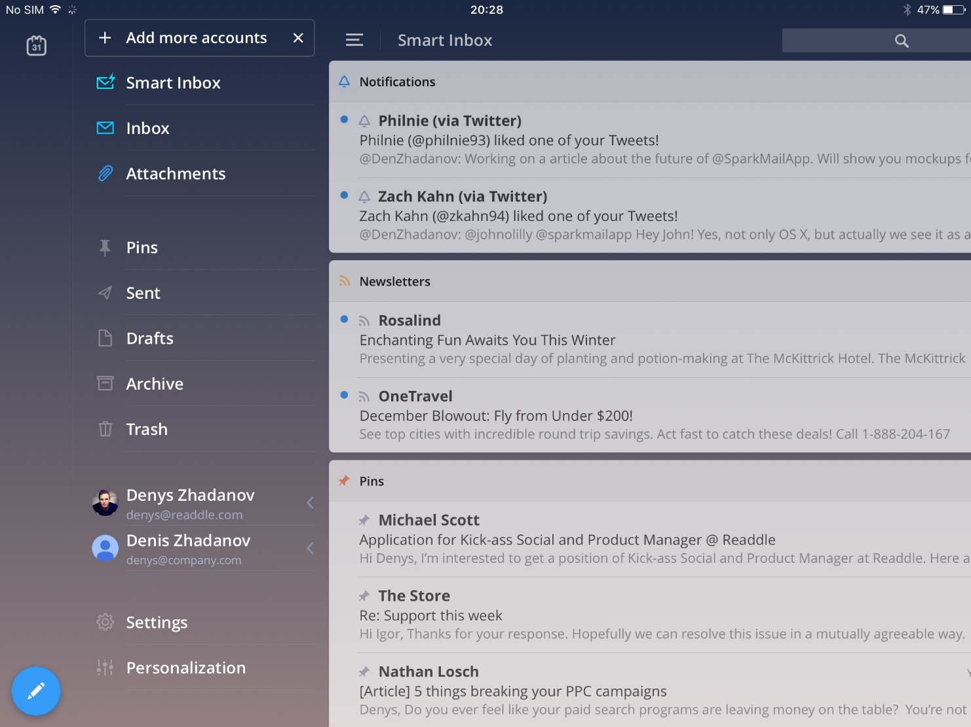

Slide 14
END.

